Slide 1
IEEE eBook 使用手冊
MIT Press eBooks Library-
Computing & Engineering Collection
Morgan & Claypool –
Synthesis eBooks Library

Slide 2
IEEE 合作夥伴
收錄全球科技領先出版社電子書拓展視野
Telecommunications
Computing and Engineering
Synthesis Series
Foundations and Trends Series

Slide 3
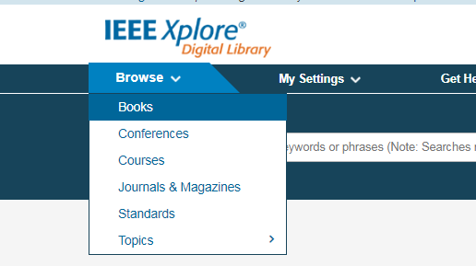
瀏覽 eBooks
請先進入IEEE Xplore連結網址 www.ieee.org/ieeexplore
IEEE Xplore 首頁左上方點選Browse瀏覽並選擇
文獻類型“Books”

Slide 4
瀏覽 eBooks
2. 依照不同的領域瀏覽
1. 依照刊物標題輸入關鍵字

Slide 5
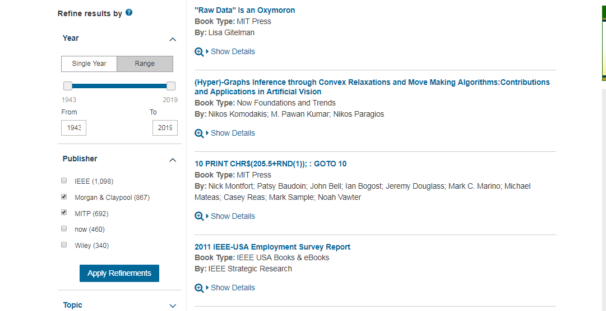
瀏覽 eBooks
左側可以依照出版單位勾選Morgan & Claypool and MITP ，並點選 Apply Refinements

Slide 6
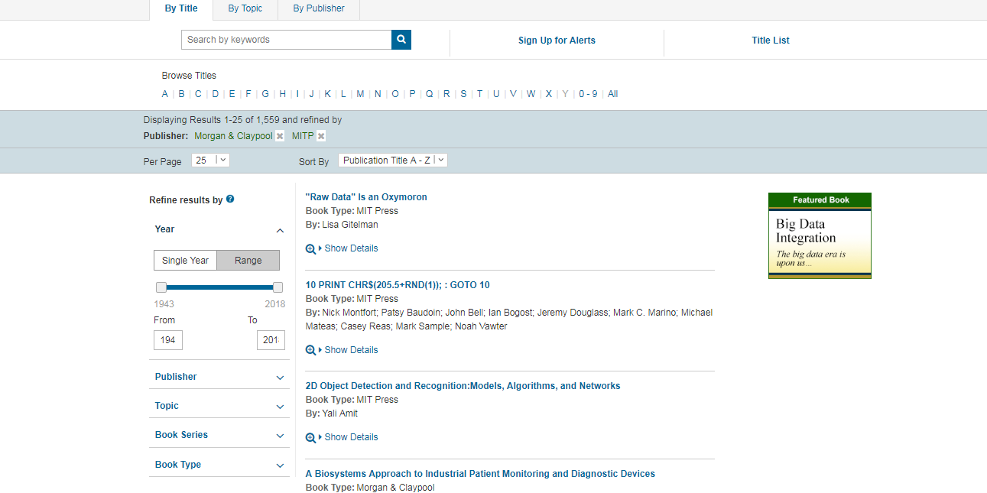
瀏覽 eBooks
點選您想查找的刊物名稱

Slide 7
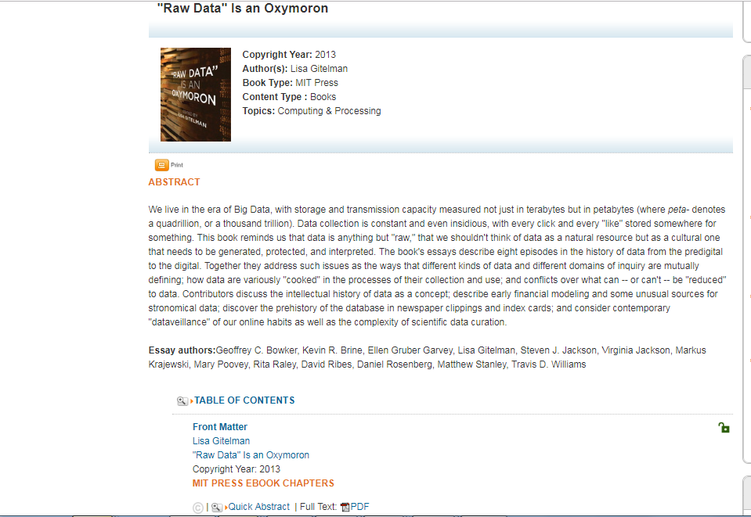
瀏覽 eBooks
MITP – 依照章節可供瀏覽摘要及下載PDF

Slide 8
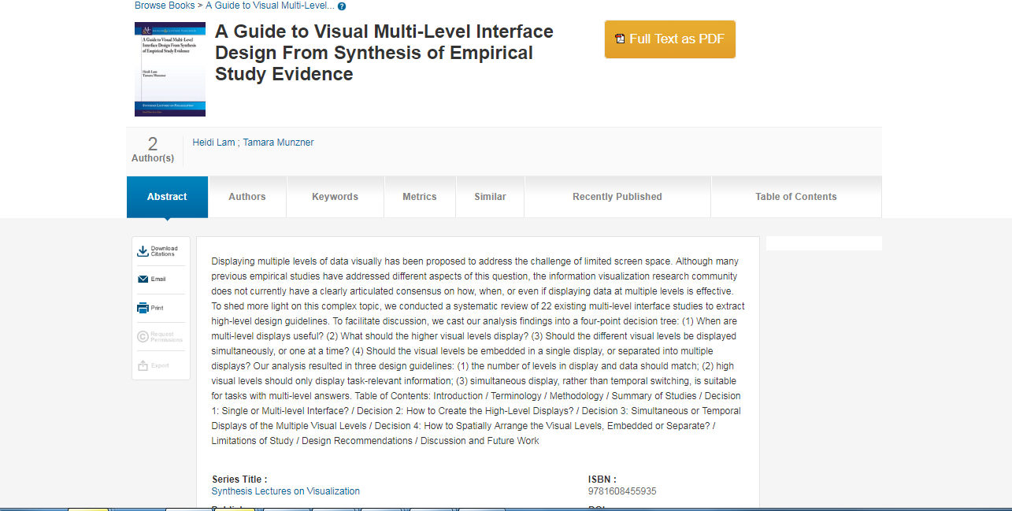
瀏覽 eBooks
Morgan & Claypool –提供整本電子書 PDF 檔案下載及摘要瀏覽

Slide 9
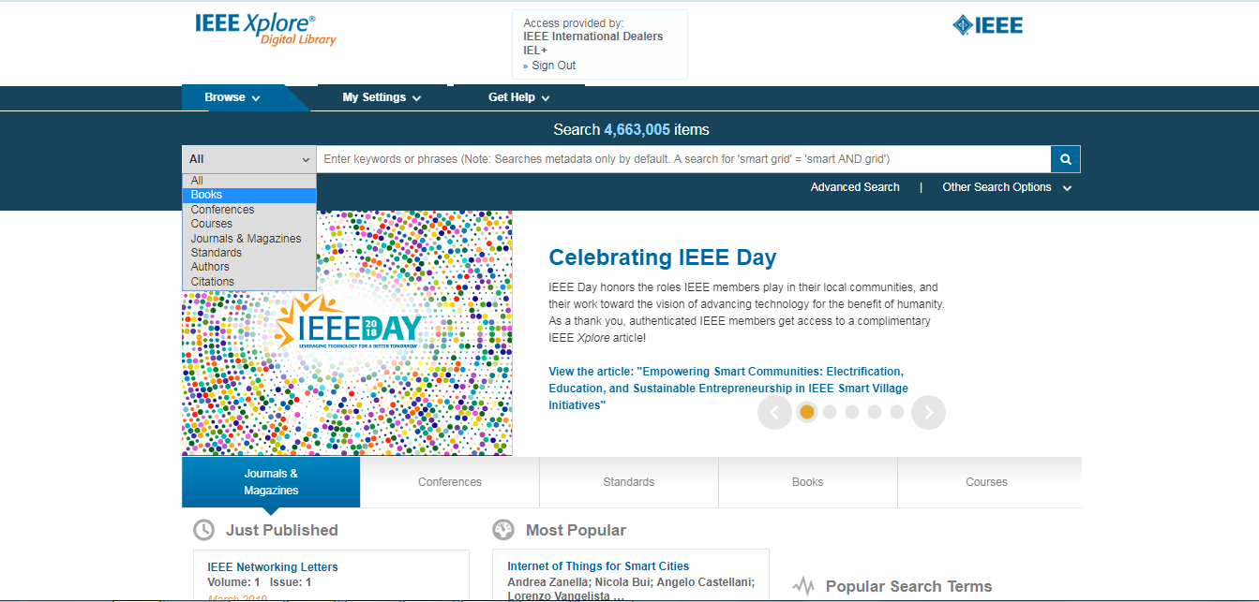
檢索 eBooks
直接輸入關鍵字查詢
依照文獻類型點選Books查詢

Slide 10
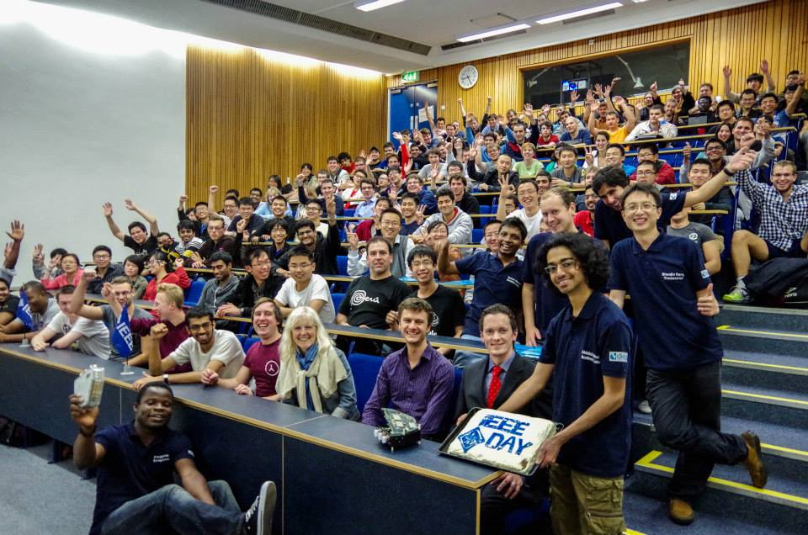
了解更多IEEE Xplore®運用
觀看線上教學影片: http://ieeexplore.ieee.org/Xplorehelp/#/ieee-xplore-training/video-tutorials
線上申請LIVE教育訓練: www.ieee.org/go/training
體驗資料庫，請至: www.ieee.org/ieeexplore
The Best Professional Development Activity Winner – - IEEE University of Southampton Student Branch (STB09551) ,UK&RI Section

